Slide 1

B2B Marketing
Ing. Nicolas Sendrei

Slide 2

Z minula
Nové produkty na trhu většinou selhávají
Dostatečný průzkum trhu snižuje šanci na selhání produktu
Důležité je definovat problém a potřebu zákazníka a na to vytvořit produkt.
Kvótní výběr = vzorek musí +- odpovídat charakteristice celkové populace.
Kvantitativní = kolik?
Kvalitativní = proč?
Sekundární = čerpáme z jiných průzkumů, levné, rychlé, nepřesné / zastaralé. Interní / Externí
Primární = děláme sami, nákladnější a přesnější. Dotazování / Experiment / Pozorování

Slide 3
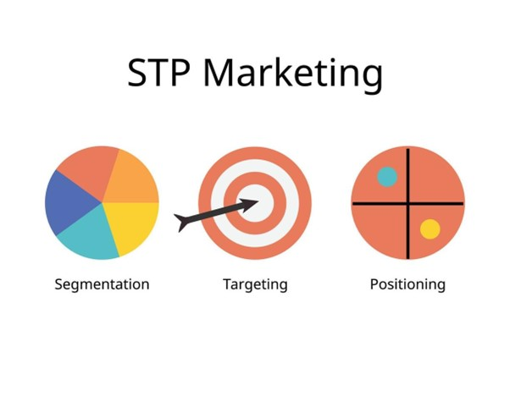
STP proces

Slide 4
Segmentace
Rozdělení trhu na menší skupiny zákazníků, kteří mají podobné potřeby a chování.

Slide 5
Targeting
Výběr konkrétních segmentů, na které se firma zaměří s cílem efektivně je oslovit.

Slide 6
Positioning
Jakým způsobem chceme, aby zákazník vnímal náš produkt/značku (ne vždy se to podaří).

Slide 7

STP proces z pohledu začínající imaginární firmy na trhu B2B
Firma: OfficeCraft s.r.o.
Produkt: Kancelářské interiéry na míru
Sídlo: Praha

Slide 8
STP proces doporučuji začít dělat odzadu – positioningem
Je důležité si ujasnit, jakou značku a produkty chceme hned ze začátku dělat a podle toho přizpůsobit zaměření a zacílení na firmy, které budou s naší filozofií souznit.

Slide 9
Positioning
- Jsme luxusní značka, která vyrábí špičkové kancelářské prostory.
Vše je z recyklovaných materiálů.
Ekologie je pro nás na prvním místě, vše děláme tak, abychom planetu zatížili co nejméně.

Slide 10
Segmentace
Firmy v městských oblastech, kde je více kancelářských prostorů
Centra hlavních měst, kde se nachází plno nových kancelářských budov, firmy tak budou chtít moderní interiéry
Střední a velké firmy – alespoň 50 zaměstnanců, které potřebují moderní prostory
Moderní startupy
Moderní / luxusní firmy
Firmy v okolí střední Evropy

Slide 11
Targeting
Zacílím na moderní firmy, které budou mít zájem o luxusní kancelářské prostory.
Firmy v centrech měst
Firmy, které chtějí posílit svou ekologickou image.
Kanály: LinkedIn, Eventy – veletrhy, firemní akce, PR – odborné časopisy, webovky, sociální sítě

Slide 12
Úkol za body – MBA cvičení na segmentaci B2B trhu
2-3 studenti, 1-2 A4, do konce hodiny
1) Najděte segmentační kritéria.
2) Následně si vyberte 2 kritéria a podle nich vyberte segmenty na které budete cílit a proč.
3) Na které segmenty cílit nebudete a proč?
4) Jak budete na tyto segmenty cílit a jaké komunikační kanály zvolíte?

Slide 13

DOTAZY???

Slide 14

Děkuji za pozornost

